Slide 1
中山大道-车陂路交叉口
交通量调查方案
调查成员:黄可、潘明璇、陈彩婷、陈海宇、陈焯、董怡君、方馨悦、付芳昊
汇报人：陈海宇
调查时间：2018年11月 调查地点:中山大道与车陂路交叉口

Slide 2
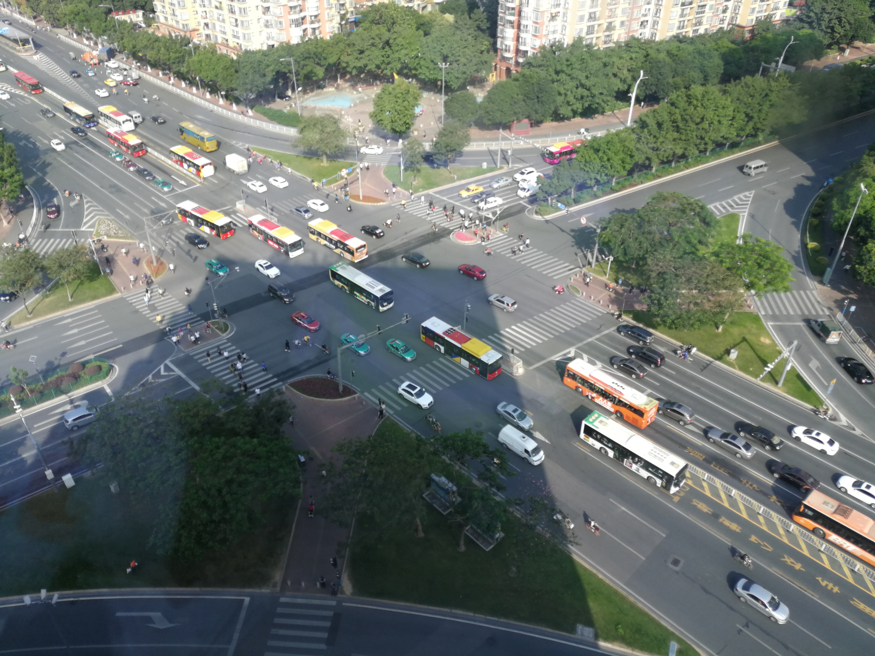
目录
CONTENTS
01
02
03
调查背景及目的
实地调查方案
可行性分析

Slide 3
调查背景及目的
Background And Purpose Of Survey

Slide 4

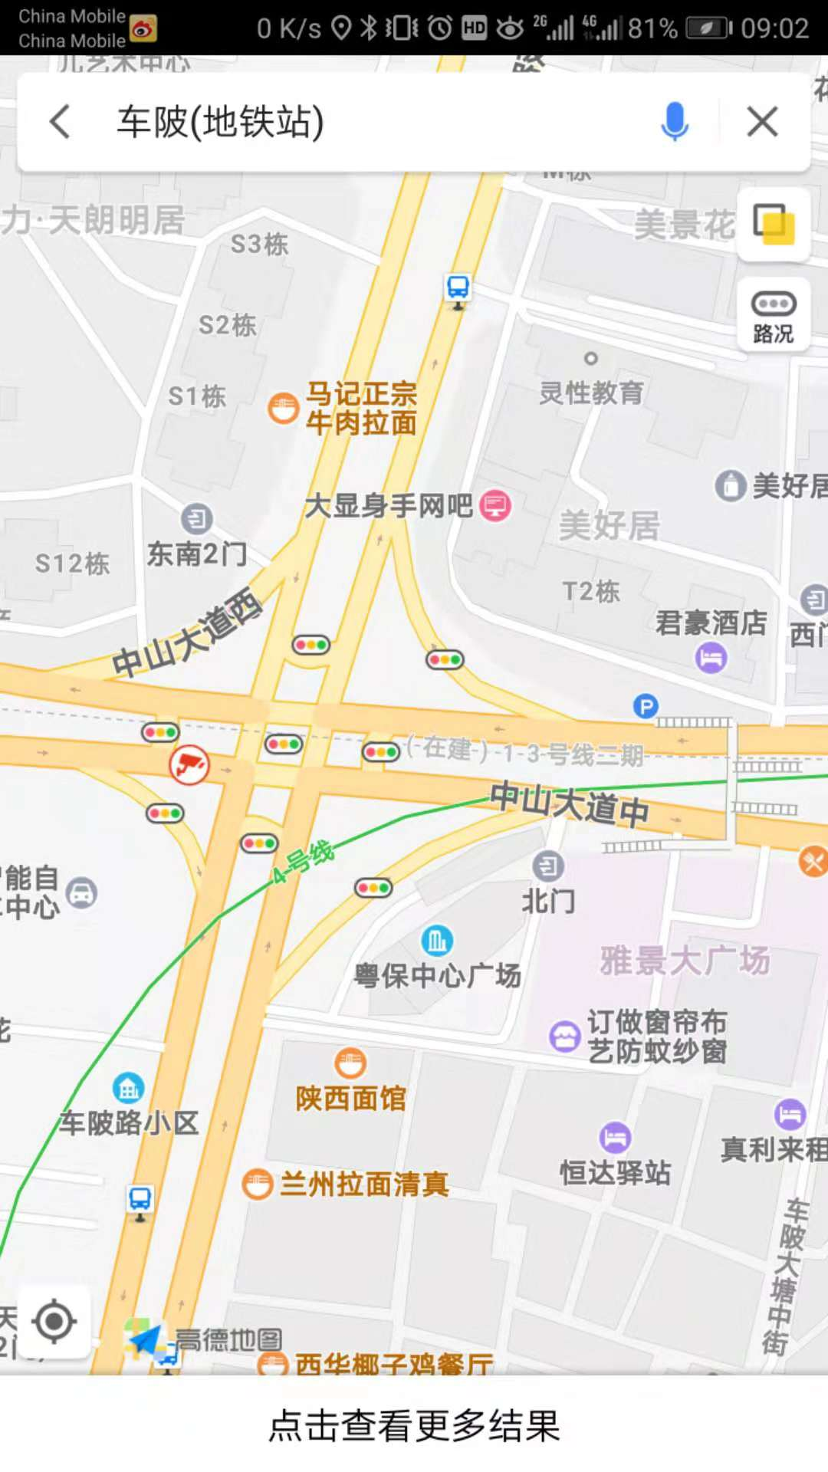


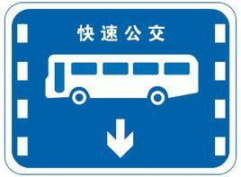

调查背景
Background Of Survey
中山大道-车陂路交叉口介绍
地理位置：位于广州天河区，是连接中山大道与车陂路两条主干道的重要路 口，车流量大。
禁左：
该交叉口四向均禁止左转
调头专用道：
四个进口道分别设置独立的调头车道，且与直行车流分开
BRT专用道：
中山大道东西向设有BRT专用车道和专用信号灯
右转渠化：
四个进口道的右转车道均采用渠化交通，且设有人行横道信号灯

Slide 5
调查目的
Purpose Of Survey
1.通过调查和分析得到早高峰和
平峰时期中山大道——车陂路
交叉口的交通量和和车型组成
2.整理成有关交通量的实况、流
向分布、交通量变化及交通组
成等方面的资料
3.从而了解交通量在高峰与平峰
阶段 ，时间和空间上的变化和
分布规律
4.最后通过对比与分析，为优化
交叉口的交通提供依据与建议

Slide 6
实地调查方案
Solutions Of Field Survey
前期准备
调查中期方案
调查后期处理和分析

Slide 7
调查前期准备
第一次踩点
时间:2018年11月12日8:30——10:30
人员:第一组全体人员
备注:第一次踩点，熟悉调查地点，为方案制定做准备。借三脚架、计数器。
第二次踩点
时间:2018年11月17日17:00-18:00
人员:第一组全体成员
备注:检验调查方案是否可行并做适当调整，熟悉计数器的使用。
物资、资料准备
时间:2018年11月12日-2018年11月20日
人员:第一组全体成员
备注:计数器、制作调查表格、撰写调查方案、制作PPT。

Slide 8
调查中期方案
调查内容
人员分工
具体时间安排
调查记录表
分车型记录中山大道与车陂路交叉口早高峰（7:30-8:30），平峰（9:30-10:30），晚高峰（17:00-18:00）的交通量，每5min记一次数据。 （方法:人工观测法
交叉口的设计以及交通组成和比例
进行资料的汇总，分析道路、交通、环境方面存在的问题，并提出改进措施
1
调
查
内
容
2
3

Slide 9
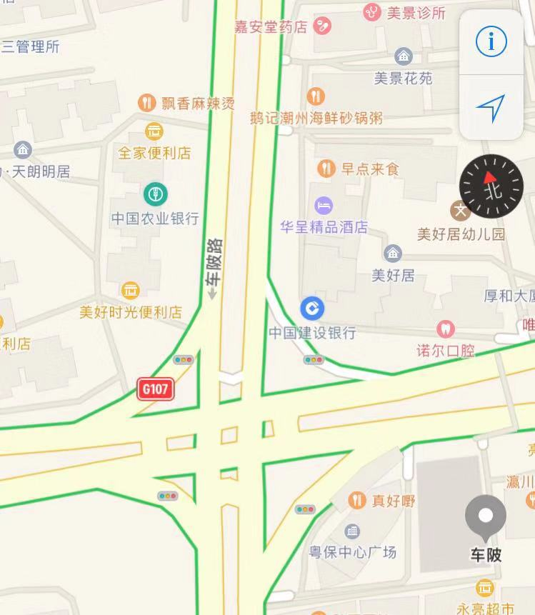
调查中期方案
调查内容
人员分工
具体时间安排
调查记录表
成员 | 任务 | 所在位置 | 备注
付芳昊 | 东进口直行 东进口掉头 | 站在北部安全岛 | 直行和掉头分开进行，不会相互影响
陈海宇 | 北进口直行 南进口掉头 | 站在南部安全岛 | 直行和掉头分开 进行，不会相互影响
陈 焯 | 南进口直行 北进口掉头 | 站在东北部安全岛 | 直行和掉头分开进行，不会相互影响
董怡君 | 西进口直行 西进口掉头 | 站在南部安全岛 | 直行和掉头分开进行，不会相互影响
潘明璇 | 北进口右转 | 站在西北角安全岛 | 只测量右转
方馨悦 | 西进口右转 | 站在西南角安全岛
陈彩婷 | 南进口右转 | 站在东南角安全岛
黄 可 | 北进口右转 | 站在东北角安全岛

Slide 10
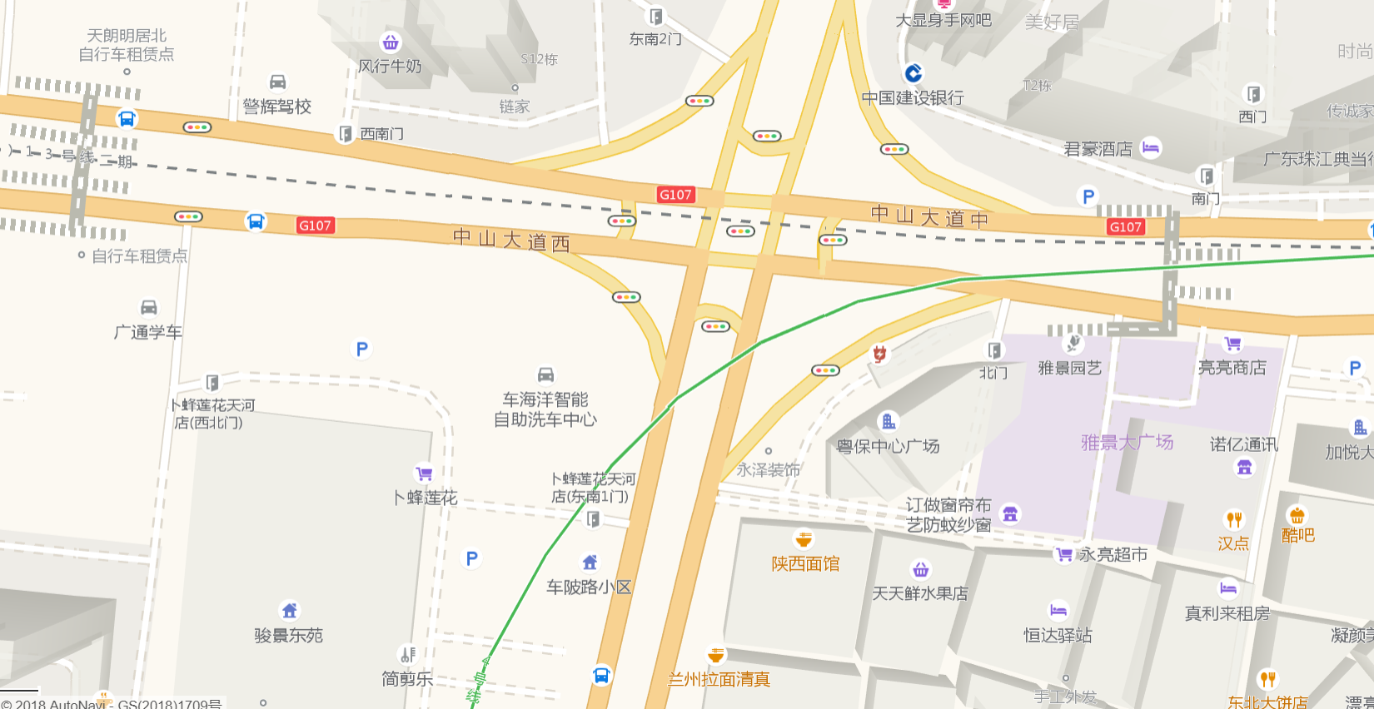
调查中期方案
调查内容
人员分工
具体时间安排
调查记录表

Slide 11
调查中期方案
调查内容
人员分工
具体时间安排
调查记录表
 | 时间 | 内容 | 负责人 | 备注
第一次调查 11.20（周二） | 16:40 | 到达集合点 | 全体成员 | 1.需穿反光衣、带实习证； 2.体育课结束后即赶往交叉口； 3.做好防晒，带好水； 4.坐地铁可拿发票报销； 5.带好调查工具。
 | 16:50 | 到达各自岗位，准备调查 | 全体成员
 | 17:00-18:00 | 晚高峰调查 | 全体成员
第二次调查 11.22（周四） | 7:10 | 到达集合点 | 全体成员 | 1.需穿反光衣、带实习证； 2.请大家务必吃早餐； 3.做好防晒，带好水； 4.坐地铁可拿发票报销； 5.带好调查工具。
 | 7:20 | 到达各自岗位，准备调查 | 全体成员
 | 7:30-8:30 | 早高峰调查 | 全体成员
第三次调查 11.28（周三） | 9:10 | 到达集合点 | 全体成员 | 1.需穿反光衣、带实习证； 2.请大家务必吃早餐； 3.做好防晒，带好水； 4.坐地铁可拿发票报销； 5.带好调查工具。
 | 9:20 | 到达各自岗位准备调查 | 全体成员
 | 9:30-10:30 | 平峰调查 | 全体成员

Slide 12
调查中期方案
调查内容
人员分工
具体时间安排
调查记录表
机动车交通量调查表
地点 路 路 进口 日期 星期________
天气（晴）（多云）（雨） 控制方式（手）（自） 路口形式(十) (T) 时间________
周期 | 直行 |  |  |  | 右转 |  |  |  | 掉头
 | 小型车 | 大型车 | 公交车 | 出租车 | 小型车 | 大型车 | 公交车 | 出租车 | 小型车 | 大型车 | 公交车 | 出租车
7:00~7:05
7:05~7:10
7:10~7:15
……
8:55~9:00
小计
观测人 第 页

Slide 13
调查后期处理与分析
将交通量、车型等调查数据整理
汇总为EXCEL表格以便下步工作
分析车型组成
折算成当量小汽车
分析流量情况
制作交叉口流量流向图
思考调查方案的不足及解决办法
撰写调查报告、个人报告
制作PPT

Slide 14
可行性分析
Feasibility Analysis
人员分工
时间间隔与选择
车型划分

Slide 15
可行性分析
人员分工
时间间隔与选择
车型划分
右转车辆观测
由于无信号灯控制，所以需要一名人员单独检测，共四个方向的路口，需要四名同学检测右转
南北方向车辆观测
由于同一方向上直行和掉头不冲突，所以派一个人观测对面方向的直行车和该侧掉头车；反之亦然
东西方面车辆观测
由于本侧直行时本侧不掉头，双方并不冲突，所以可以一起检测直行和掉头

Slide 16
可行性分析
人员分工
时间间隔与选择
车型划分
时间间隔
每5min记录一次，相比于每15min记录一次，时间间隔更精细，使该交叉口的时空分布特征更加准确
时间选择
此调查中，我们需要得到高峰小时和平峰小时的交通量，在时间上我们选择
7:30-8:30是标准早高峰时段；9:30-10:30 平峰所在时间段；17:00-18:00 标准的晚高峰时段

Slide 17
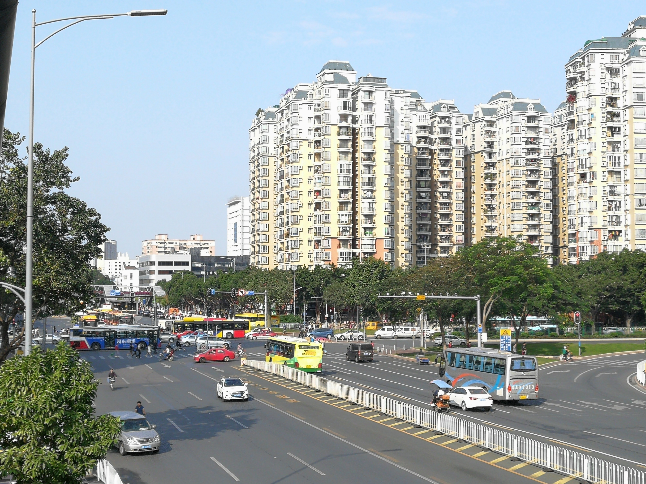
可行性分析
人员分工
时间间隔与选择
车型划分
车型划分
城市道路上主要是小汽车和公交，所以将大型车和小型车分散计数，再折算，便于研究

Slide 18
感谢老师和同学批评指正
THANK YOU FOR WATCHING
智能工程学院
汇报人：陈海宇 汇报时间：2018年11月20日

